Slide 1

G17
易学e-Learning APP小组展示
e-leraning applicationgroup presentation
汇报人：G17小组
时间：2023.3.13

Slide 2
目录
CONTENTS
01
02
03
04
项目章程
项目需求
项目可行性分析
项目工作计划

Slide 3
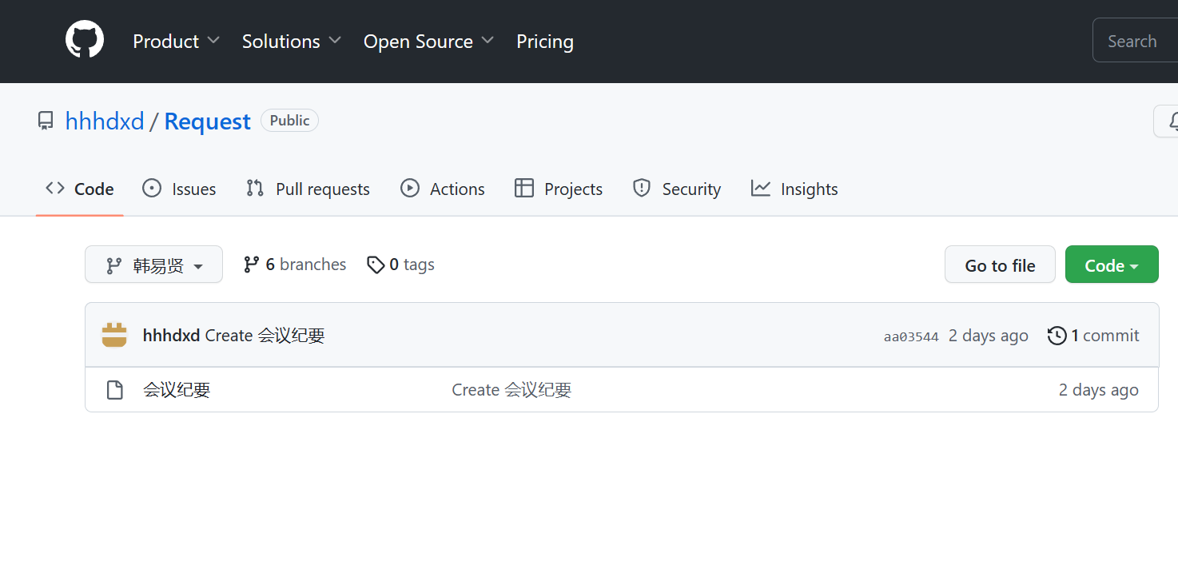
配置工具 ：GitHub
01
02
GitHub - hhhdxd/Request: Class
04

Slide 4
1
项目章程

Slide 5
项目概述
项目目的：
易学 e-learning
项目名称：
• 教师能够更好，更容易地得到学生的反馈，调整自己的进度或方法
• 教师可以方便地点评学生作业
• 有助于提高教师知名度和影响力，方便同学了解教师
• 学生的获得资料更加容易，更加丰富
• 学生能够有针对性地进行补课，如果有缺课的话
• 学生可以方便地向老师提出疑问 并且可以迅速的得到解答
• 游客（非计算机专业或未登录用户）可以有机会了解这门课的情况，教师的情况
为了使学生能够更加高效率地学习计算机方面的相关知识，以及和教师的有效地沟通，学生们需要一个软件工程专业课程学习、交流系统， 这个系统可以是网站形式，也可以在移动端部署。
项目背景：
用户：
城院全体同学、老师

Slide 6
项目目标
可交付成果：
本项目要求最终交付如下的成果（TBD）
时间目标：
本项目要求于2023年3月7日开始，于2023年6月10日结束。项目的结束以正式发布项目结项通知的日期为准。
序号 | 文件名称
1 | 需求工程项目计划书
2 | 可行性分析报告
3 | 项目章程
4 | 需求分析报告

Slide 7
项目干系人
内部干系人：
姓名 | 职位 | 电话 | 邮箱 | 微信
田淼 | 组长 | 19157683369 | 32001037@stu.zucc.edu.cn | Oooooooo-Weee
时蒙恩 | 组员 | 19157681799 | 32001259@stu.zucc.edu.cn | sme1196389699
郑骥 | 组员 | 17681579954 | 32001278@stu.zucc.edu.cn | zj0905007
黄永智 | 组员 | 19157682418 | 32001119@stu.zucc.edu.cn | xd575575
韩易贤 | 组员 | 18758295337 | 32001236@stu.zucc.edu.cn | Qaz159357gyhg
潘阅 | 组员 |  | 32001263@stu.zucc.edu.cn | Zephyr-yue

Slide 8
项目干系人
外部干系人：
姓名 | 角色 | 电话 | 邮箱 | 地址
杨枨 | 项目发布人 | 13357102333 | yangc@zucc.edu.cn | 理四504
苏奎 | 项目发布人 |  | suk@zucc.edu.cn
洪睿 | 助教 |  | 32001237@stu.zucc.edu.cn
韩易贤 | 助教 |  | 32001236@stu.zucc.edu.cn
其他同学 | 目标用户 | / | / | /

Slide 9
2
项目需求

Slide 10
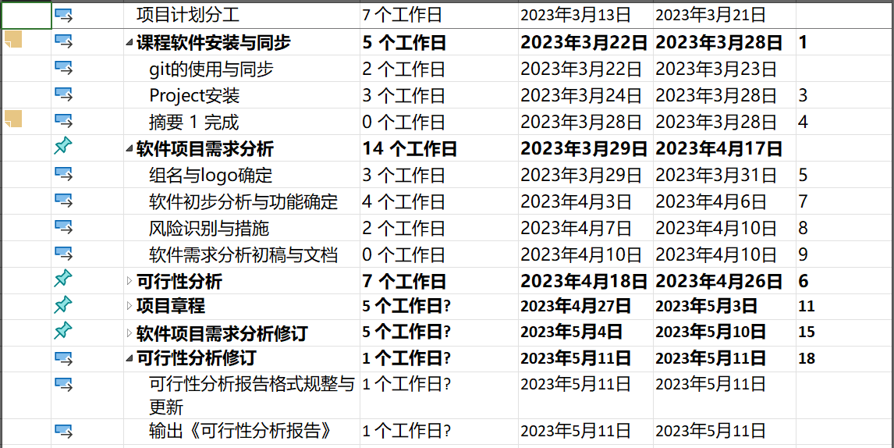
项目需求
大致内容展表——项目进度表：

Slide 11
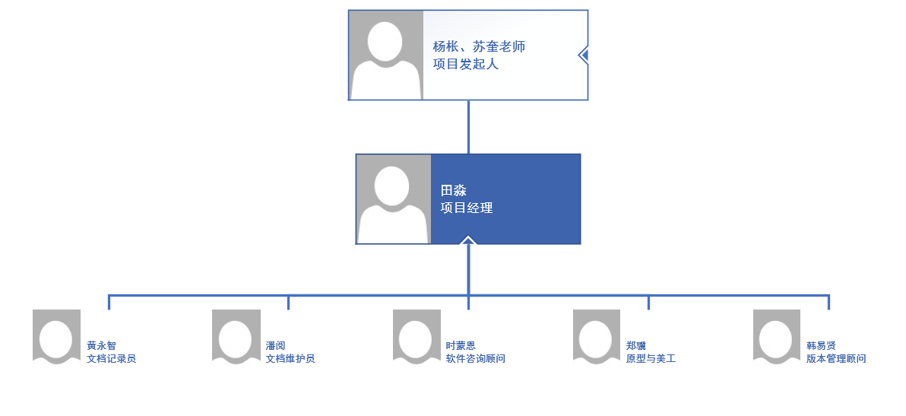
项目需求
大致内容展表——项目组织结构（OBS）：

Slide 12
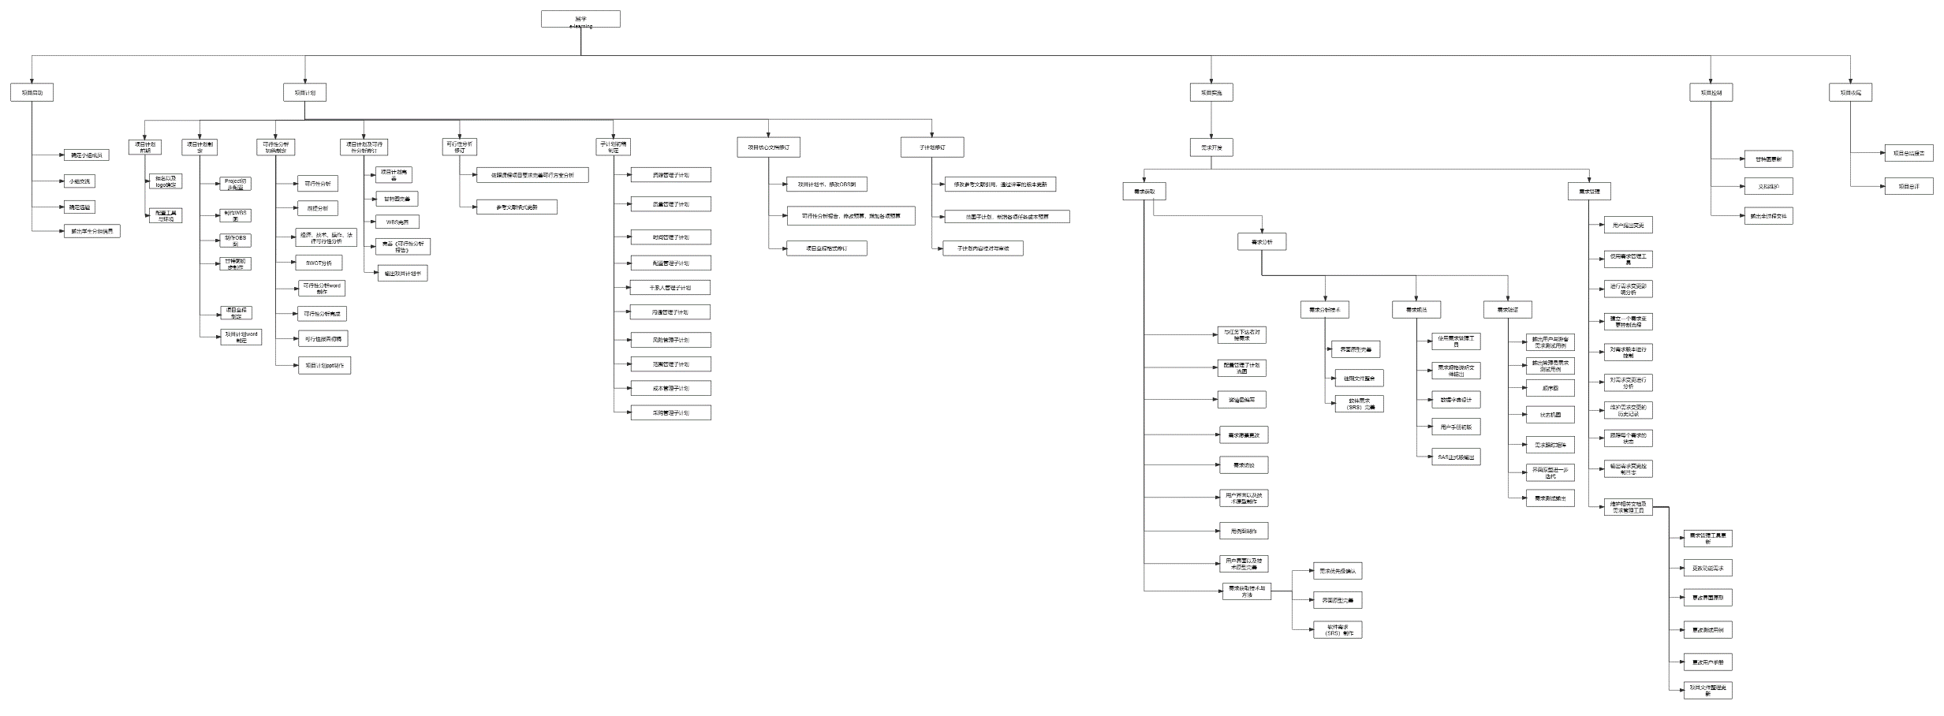
项目需求
大致内容展表——WBS：SRA2023-G17-WBS文件-ProcessOn

Slide 13
3
项目可行性分析

Slide 14
可行性分析
可行性分析方法：
项目的完成期限是2023年6月9日
项目要求：
我们小组进行可行性分析的方法为SWOT分析。
Strength：用户为在校师生，用户固定 | Weakness：小组成员的技术力不强，可能没有办法很好的满足用户的需求。
Opportunity：学生和老师都需要此类应用进行教育学习 | Threat：此类产品竞品较多
项目环境、
条件、限制：
环境：运行于智能手机
条件：开发人员为6位在校大三学生
限制：资金有限，使用设备是笔记本电脑；

Slide 15
经济可行性分析
投资：
基本建设投资：WIN10操作系统（家庭中文版，买电脑附赠），笔记本电脑六台（6499+7000+5499+4399+6500+7000=32498元），MicrosoftProject等软件（学校激活）。
非一次性投资：培训费（在B站自主学习，0元），技术管理费（预设100）、管理费（预设100）、人员工资粗略共计10000元、奖金（预设100奖金）和差旅费（走路访谈校内用户，0元）、团建基金（预设0）。
共计：32498+300+10000=42798元
预期的经济效益：无
市场预测：本应用向教师推荐，在教师推荐下由同学使用。

Slide 16
4
项目工作计划

Slide 17
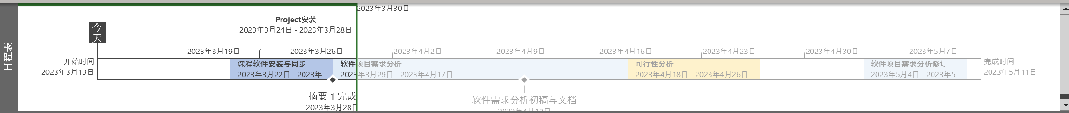
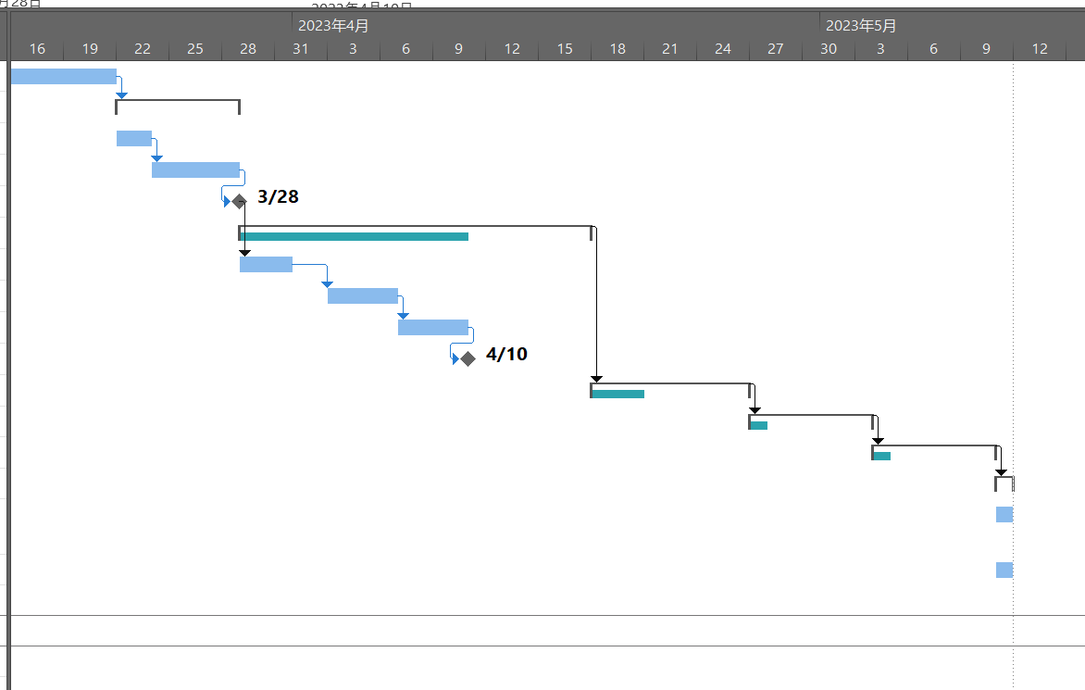
项目工作计划

Slide 18
参考资料
1.软件需求（第三版）
2.UML 2面向对象设计与分析
3.计算机软件需求规格说明规范国标：http://c.gb688.cn/bzgk/gb/showGb?type=online&hcno=2790825C43AD0B69E3C38C140BFFCFE6
项目计划书:
《软件需求分析原理与实践-项目选题》.pdf
《IT项目管理》项目章程的定义及内容
《软件工程导论》软件过程
《项目计划书(GB/T8567-2006)》
可行性分析报告：
1.《<计算机软件编制规范>GB-T8567-2006》
2. 《教学平台项目开发计划书》（SE2021-G11-项目计划书）
3. 国家标准《计算机软件产品开发文件编制指南》(GB8567—2006）
4.《软件需求》（第三版）
5.《软件需求分析原理与实践-项目选题》.pdf

Slide 19
参考资料
1.软件需求（第三版）
2.UML 2面向对象设计与分析
3.计算机软件需求规格说明规范国标：http://c.gb688.cn/bzgk/gb/showGb?type=online&hcno=2790825C43AD0B69E3C38C140BFFCFE6
项目计划书:
《软件需求分析原理与实践-项目选题》.pdf
《IT项目管理》项目章程的定义及内容
《软件工程导论》软件过程
《项目计划书(GB/T8567-2006)》
可行性分析报告：
1.《<计算机软件编制规范>GB-T8567-2006》
2. 《教学平台项目开发计划书》（SE2021-G11-项目计划书）
3. 国家标准《计算机软件产品开发文件编制指南》(GB8567—2006）
4.《软件需求》（第三版）
5.《软件需求分析原理与实践-项目选题》.pdf

Slide 20
小组分工
项目名：易学 e-learning
项目选题：常规选题
项目分工：项目章程——时蒙恩
可行性分析——郑骥
项目需求计划书——韩易贤，黄永智，田淼
ppt制作——潘阅

Slide 21
小组成员评价
32001037 田淼
32001119 黄永智
32001278 郑骥
32001263 潘阅
32001236 韩易贤
32001259 时蒙恩
xx分
分
分
分
分
分

Slide 22
G17
易学e-Learning APP小组展示
e-leraning applicationgroup presentation
THANK YOU
汇报人：G17小组
时间：2023.3

